Slide 1

110-2 期初導師會議
學務處報告
報告者：
副學務長 鄭國華

Slide 2
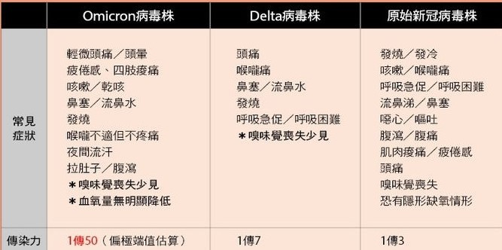
新冠病毒感染症狀及傳染力比較：
10%
5%
>50%
27%
27%
>50%

Slide 3
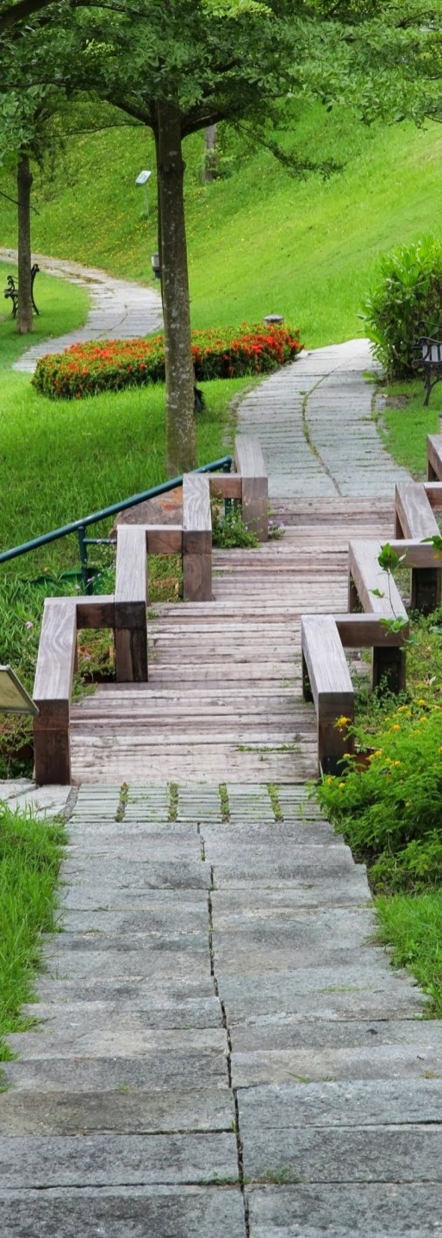
校園傳染病防疫
教室保持通風，若開啟空調，請將對角門窗打開。
授課點名時，請提醒學生佩戴口罩。
各棟大樓電梯口設有酒精消毒設備，廁所設有洗手設備。
111.02.15~02.18發放各單位防疫物資。

Slide 4
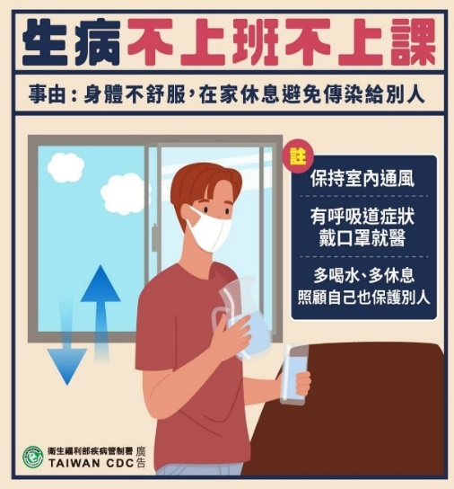
請叮嚀學生配合防疫措施:
  1.量體溫、戴口罩、勤洗手或手部酒精消毒。
  2.若接獲衛生單位通知須居家隔離或自主健康。管理者，請當事人通報健康促進中心。
  3.身體不適時請停止上班上課，先留在家中觀察與休息。
  4.保持社交安全距離。
  5.進出公共場所務必完成實聯制。
  6.外出用餐請儘量採外帶方式。

Slide 5
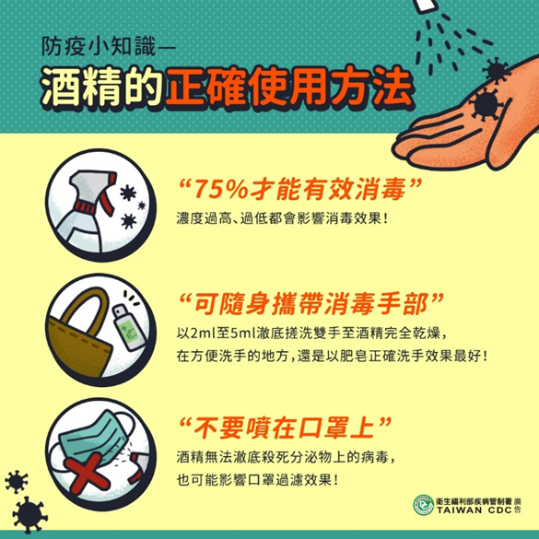
※開學日起恢復設置本校定時定點體溫測量站
※本校常時體溫測量站設置地點：
  1.各系所
  2.行政大樓進修部
  3.行政大樓學務處生輔組
  3.文薈館課服組
  4.壹軒樓健康促進中心
  5.宿舍舍輔室
  6.警衛室

Slide 6
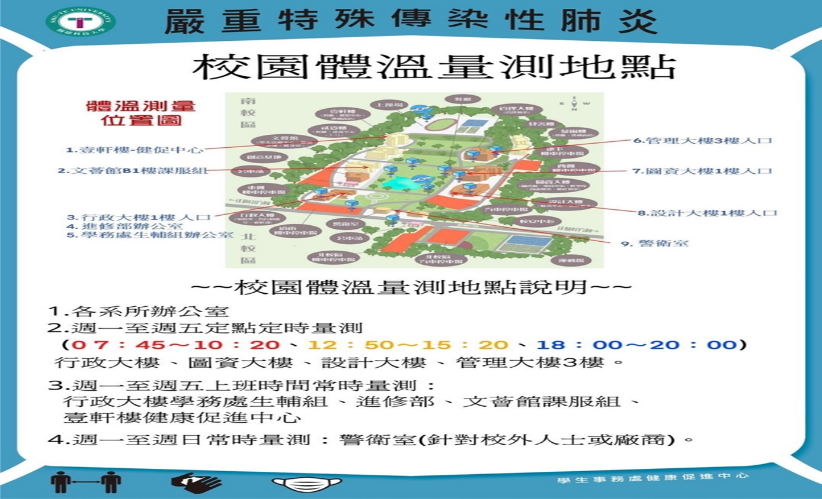

Slide 7
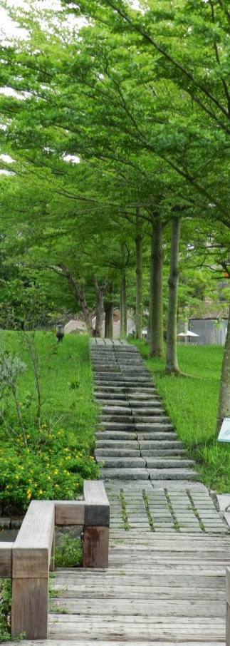
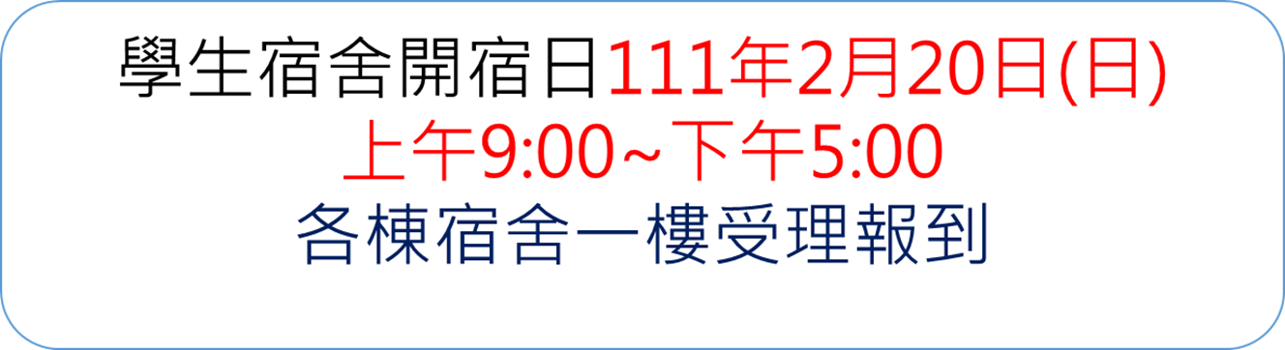
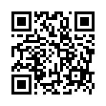
住宿宣導
進駐宿舍前請完成【自我通報健康關懷表】網址。
進出宿舍請配合量測體溫及酒精消毒。
本次不開放任何訪客進入宿舍，
請陪同家長及親友在戶外等候。

Slide 8
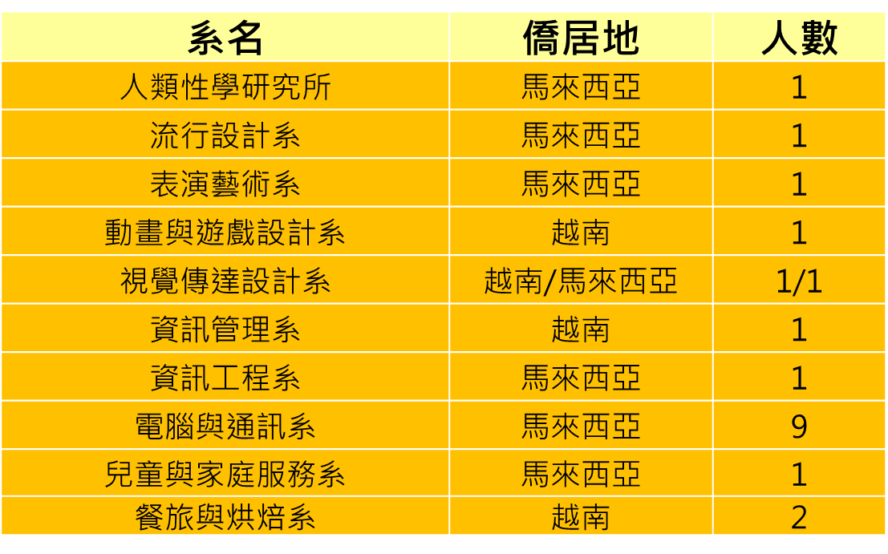
110學年第2學期春季班國際學生共20位，
請各位導師多多關懷學生

Slide 9
生活輔導
就學貸款
學雜費減免
辦理時間：111年1月10日(一)至3月4日(五)止。
辦理時間：111年2月7日(一)至3月20日(日)止。
在校生：111年1月17日(一)至2月14日(一)止。
弱勢助學
教育部學產基金低收入助學金
辦時時間：111年2月8日(二)至3月8日(二)止。
延畢生：111年2月21日(一)至2月25日(五)止。
學生參加
校外競賽獲獎
110-1寒假期間，學生獲獎收件至111年3月4日(五)止。

Slide 10
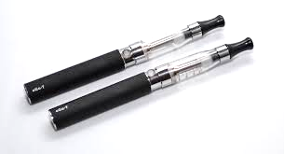
菸害防制
本校目前設置5處室外吸菸區，學生在校內違反規定於非吸菸區吸菸者：依本校「菸害防制實施要點」予以處分。
世界衛生組織(WHO)表示：「沒有證據證明電子煙是安全且可幫助戒菸」，政府已擬將電子煙納入菸害防制法，未來視同吸菸管理。
鋰電池
霧化器
鋰電池
霧化器
卡夾煙彈
卡夾煙彈

Slide 11
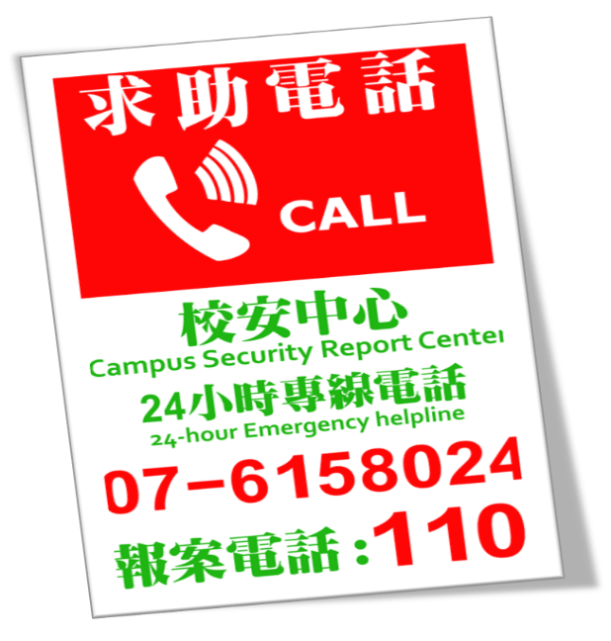
校園安全
交通安全
賃居安全
防範一氧化碳中毒：使用瓦斯熱水器沐浴及瓦斯爐煮食時，特需注意室內空氣流通。
注意職場陷阱及詐騙事件。
騎乘機車要戴安全帽。
工讀安全
注意人身安全：夜間返回租屋處或行經偏僻昏暗巷道時，應小心有無不明人士跟蹤尾隨。
注意工作場合的危安因素，包括人(老闆、同事之品德操守)、事(工作性質與內容是否正當)、時(工作時數與時段)、地(工作地點及使用器械)等。
不可酒後開車或騎機車。
行車注意交通規則。
參加活動不要熬夜及長途駕車。

Slide 12
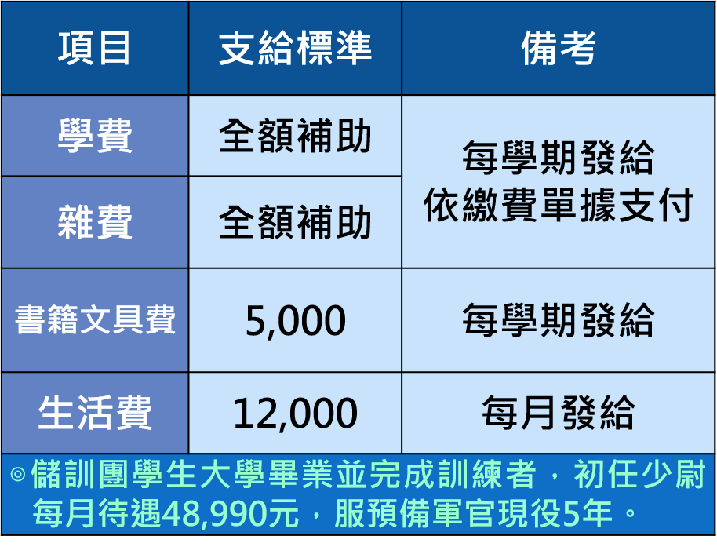


ROTC大學儲備軍官訓練團
在學期間補助
相關訊息請洽生輔組張淑慧教官(分機2114)
可安排ROTC大學儲備軍官訓練團入班宣導

Slide 13
ROTC大學儲備軍官訓練團
招募對象
基本考選條件
身高：男性160至195公分、女性155至185公分
學期間每週六及寒暑假
上課、受訓時間
BMI：男性17至31、女性17至26
招募期程
視力：最佳矯正視力達0.6以上，且配鏡總度數在600度以內
特別加分項目
1.大學全民國防教育課程修習合格 2. 1年內教育部體適能4項檢測達銅質以上
3.以資通電軍為第一志願並具有資訊電子相關證照 4.具英語能力證照
18-26歲，修讀學士學位四年之一、二年級男、女學生
  第二梯次(第一梯次未招滿，第二梯才會繼續招生)
  體檢：111年2月21日至4月1日
  報名：111年3月21日至4月15日
  報到：111年6月27日
照證照等級，請參閱下一頁統計表
※摘錄自111年大學儲備軍官訓練團甄選(招生)簡章

Slide 14
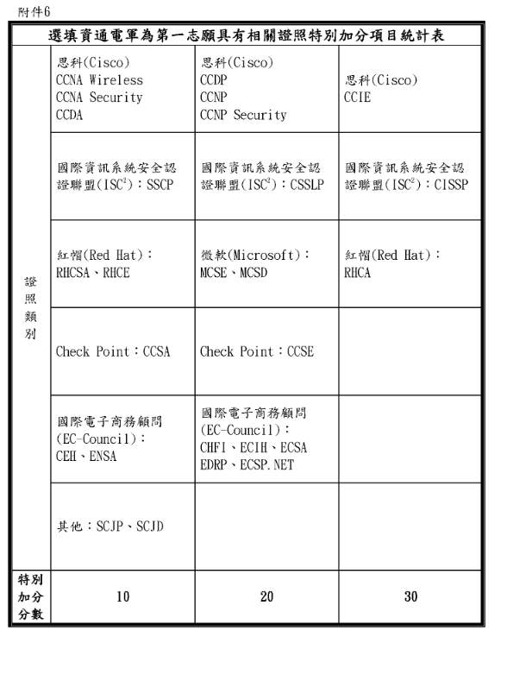
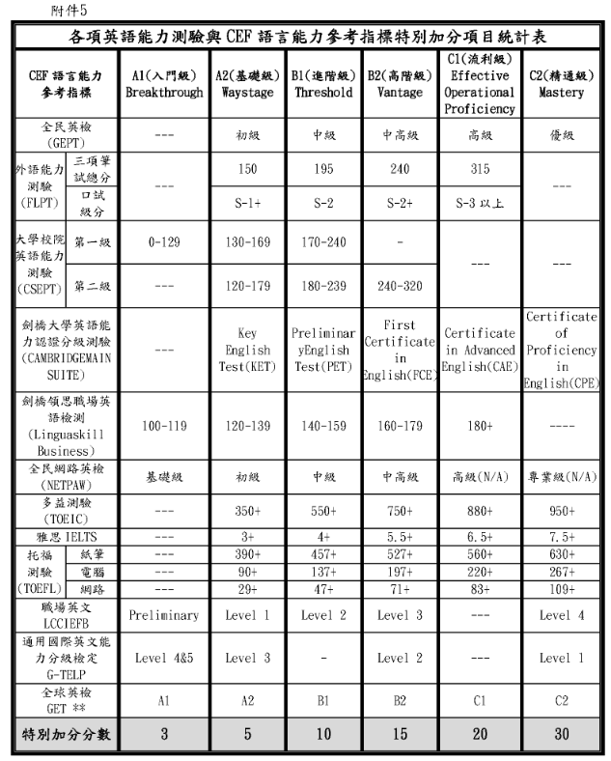
ROTC 證照加分項目統計表

Slide 15

職發中心
教師增能講座-4場(限額)
對象：教師
報名：公告
活動：講座、工作坊
說明：經費有限，餐點僅供完成
線上系統報名之教師。
職輔系列講座-9場
就業力職涯知能研習營-7場
對象：學生
報名：校園活動系統、公告
活動：講座、工作坊
  即測即評及發證技術士 / 全國技術士考試(類別)：
  上半年(1-6月)：烘焙食品、中式麵食加工、中式米食加工、通訊技術 、
  網路架設、保母人員(單一級) 。
  下半年(7-12月)：烘焙食品、中式麵食加工、中式米食加工、建築物室內
  設計、電腦軟體應用、照顧服務員。

Slide 16
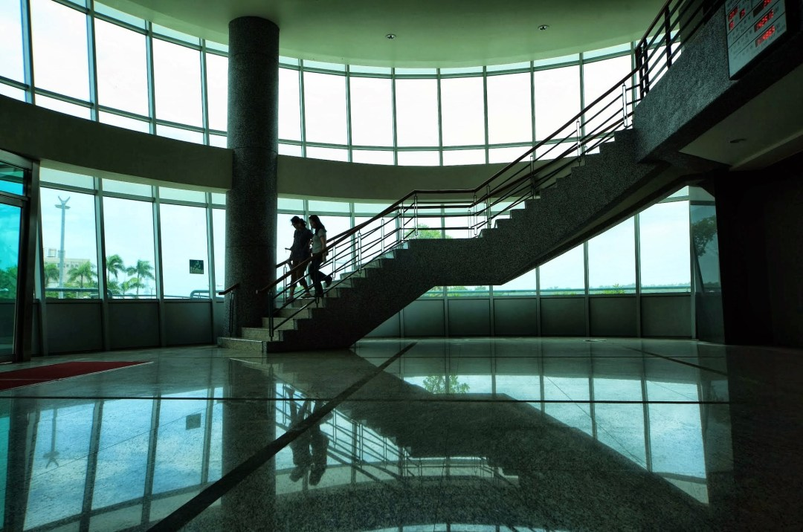
  證照獎助：
  學生考取證照，可上「證照系統」申請證照獎助金。
  政府機關丙級與一般證照獎助報名費半額，最高2000元。
  政府機關乙級與英檢達門檻，獎助報名費全額，最高6000元。
教師輔導學生考證，可檢附證照檔案(或影本)、
清冊(含學生姓名、學號、指導老師)，整批送至職發中心供承辦人員登錄，以確保教師輔導績效

Slide 17
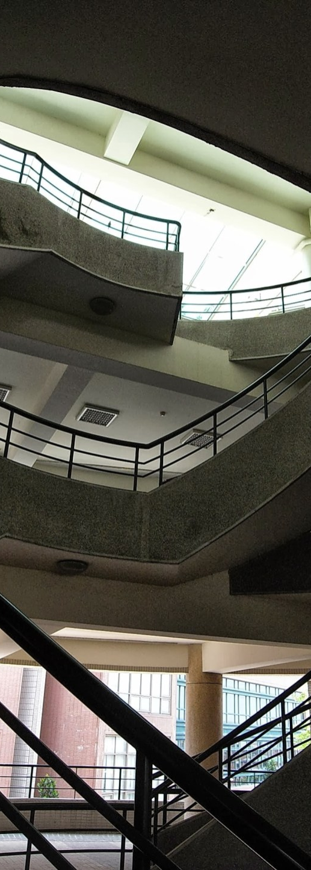
  學生校外實習：
  推動實習雇主滿意度問卷平台、實習生自評問卷平台、校友及雇主滿意度平台。
  (寒暑假實習學生滿意度問卷、實習雇主滿意度問卷發送 )
校友相關活動：
應屆畢業生動向調查 (修正)_校務基本資料庫調查
(111.03月辦理)

Slide 18

諮商中心
導師業務：
為使學生能順利畢業，避免因缺修科目而無法順利畢業，請四技三、四年級以及二技二年級的導師關懷學生畢業修課規劃（畢業學分檢核表）。
請各位導師們在開學初關懷上學期有2/3 成績不及格的同學。
關懷學生本學期選課學分是否不足或還尚未選任何課程。

Slide 19


原住民族學生資源中心
STU -TE UNIVERSITY INDIGENOUS STUDENTS RESOURCE CENTER

Slide 20




原
資
中
心
全校原民生休學人數比例
※數據統計日期：110.11.03
STU-TE UNIVERSITY
INDIGENOUS STUDENTS RESOURCE CENTER
110-1原民生休學原因 Top3
一、未選課勒令休學 28%
二、經濟因素 20%
三、工作因素 16%

Slide 21
原
資
中
心
全校原民生退學人數比例
※數據統計日期：110.11.03
STU-TE UNIVERSITY
INDIGENOUS STUDENTS RESOURCE CENTER
110-1原民生退學原因 Top3
一、逾期未註冊 45%
二、轉學 22.7%
三、休學逾期未復學 13.6%

Slide 22
原
資
中
心
全校原民生延畢生人數比例
※數據統計日期：111.02.10
STU-TE UNIVERSITY
INDIGENOUS STUDENTS RESOURCE CENTER
110-1原民生延畢原因
一、因畢業學分未修滿 82.4%
二、未通過畢業門檻 17.6%

Slide 23
原
資
中
心
110-1日四技原住民族學生 期中關懷指標
關懷總指數 | 關懷指標 | 建議關懷期限
5~6分 | 急迫性關懷 | 請導師於7天內進行關懷面談，並填寫導師系統之訪談紀錄表
3~4分 | 輔導性關懷 | 請導師於14天內進行關懷面談，並填寫導師系統之訪談紀錄表
1~2分 | 預防性關懷 | 請導師平時進行關懷
日四技全校原民生關懷指標
STU-TE UNIVERSITY
INDIGENOUS STUDENTS RESOURCE CENTER
※關懷指標指數：期中預警科目數+缺曠課時數
※原資中心會以工作聯繫單、校園訊息方式通知及提供關懷名單

Slide 24
原
資
中
110-1日四技原民生 期中關懷指標人數統計表
心
項目 | 急迫性關懷 | 輔導性關懷 | 預防性關懷 | 總計
需輔導 | 16 | 68 | 51 | 135
實際輔導 | 14 | 58 | 41 | 113
尚未輔導晤談 | 2 | 10 | 10 | 22
實際輔導率 | 88% | 85% | 80% | 84%
全
校
原
民
生
期
中
關
懷
指
標
統
計
▲最後統計日期：111.02.08
STU-TE UNIVERSITY
INDIGENOUS STUDENTS RESOURCE CENTER
【導師尚未完成全部輔導晤談系所】
◆急迫性( 2) : 流設系、藝管系
◆輔導性(10)：企管系、休運系、休觀系、流通系、應外系
◆預防性(10)：表藝系、資管系、休運系

Slide 25
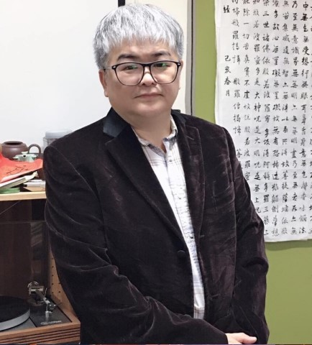
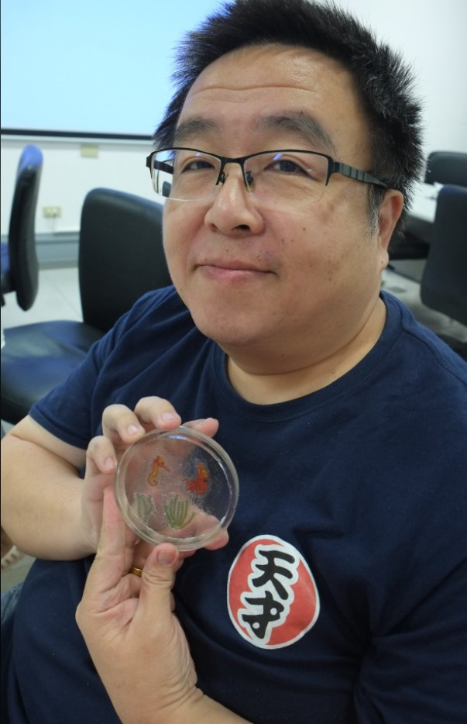

原
資
中
心
大一原民生生活導師
大二原民生生活導師
大三~大四原民生生活導師
認識原民生生活導師
曾議漢老師
◆聯絡分機：07-6158000#4207
◆ E-mail：yihan@stu.edu.tw
廖冠傑老師
◆聯絡分機：07-6158000#4701
◆ E-mail：mmaa@stu.edu.tw
STU-TE UNIVERSITY
INDIGENOUS STUDENTS RESOURCE CENTER
華武棋老師
◆聯絡分機：07-6158000#2105
◆ E-mail：wuchi@stu.edu.tw
▲不影響原班導師，將協助原民生平常校園生活及權益上的關心
多一份關心，讓原民生放心學習與成長！

Slide 26

原
資
中
有請導師協助措施
心
新生導師協助措施
1.多注意班上原民生出缺席狀況。
2.多關心班上原民生修課情形與成績，如：英文、
專業必修…，並協助連結課業輔導資源。
3.多提醒班上原民生校內相關權益，
如：勵學金、原住民獎助學金、就學減免…等。
4.多鼓勵班上原民生參加原民勵學金活動。
5.關心休學中的原民生，並鼓勵與追蹤復學。
STU-TE UNIVERSITY
INDIGENOUS STUDENTS RESOURCE CENTER
您的協力輔導好夥伴～
原資中心 武棋、小傑(2105、2155)

Slide 27

原
資
中
原資中心輔導同仁
心
原資中心
華武棋
▲▼▲▼▲▼▲
原資中心輔導人員
聯絡方式
-
◆ 學校：07-6158000#2105
◆ E-mail：wuchi@stu.edu.tw
原資中心
曹詩傑
▲▼▲▼▲▼▲
您的關心及輔導
是原民生輔導機制的成功關鍵
原資中心感謝各位導師！
STU-TE UNIVERSITY
INDIGENOUS STUDENTS RESOURCE CENTER
聯絡方式
-
◆ 學校：07-6158000#2155
◆ E-mail：black91534@stu.edu.tw

Slide 28
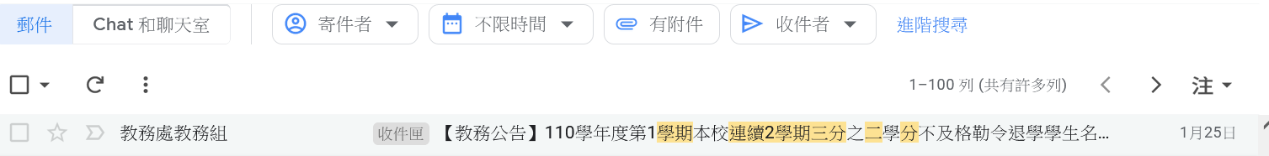


111年1月25日 13:01 收到這封E-mail 的第一時間,我想的是甚麼?
招
生
為
艱
或是 點進去看一下內容?
護
生
不
易

Slide 29
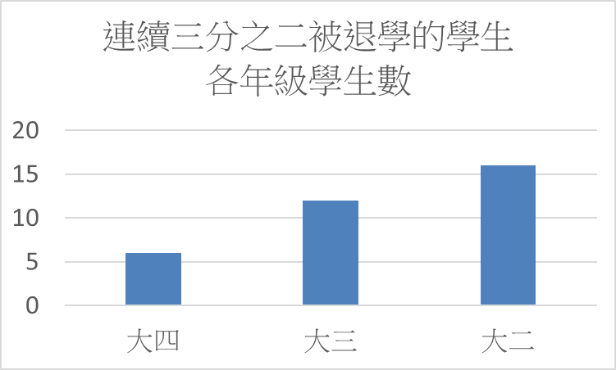
111年1月25日 13:01 收到這封E-mail 告訴了我甚麼呢?
招
生
為
艱
110學年度第一學期 連續三分之二被退學的學生,
一共是34位
2. 看到數據後,我關心的是??
系所退學人數最多的達到7位(20.6%)
訪談次數最多達6次
沒有任何訪談紀錄的有3位
110-1修課學分數,最多達26學分
最少為1學分(大三)
(16)
(12)
(6)
護
生
不
易

Slide 30
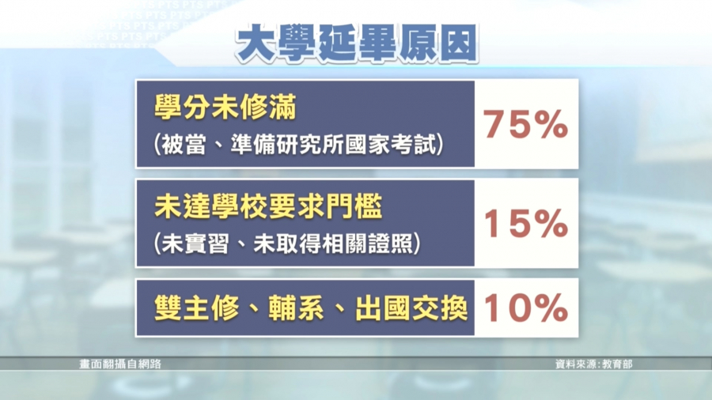
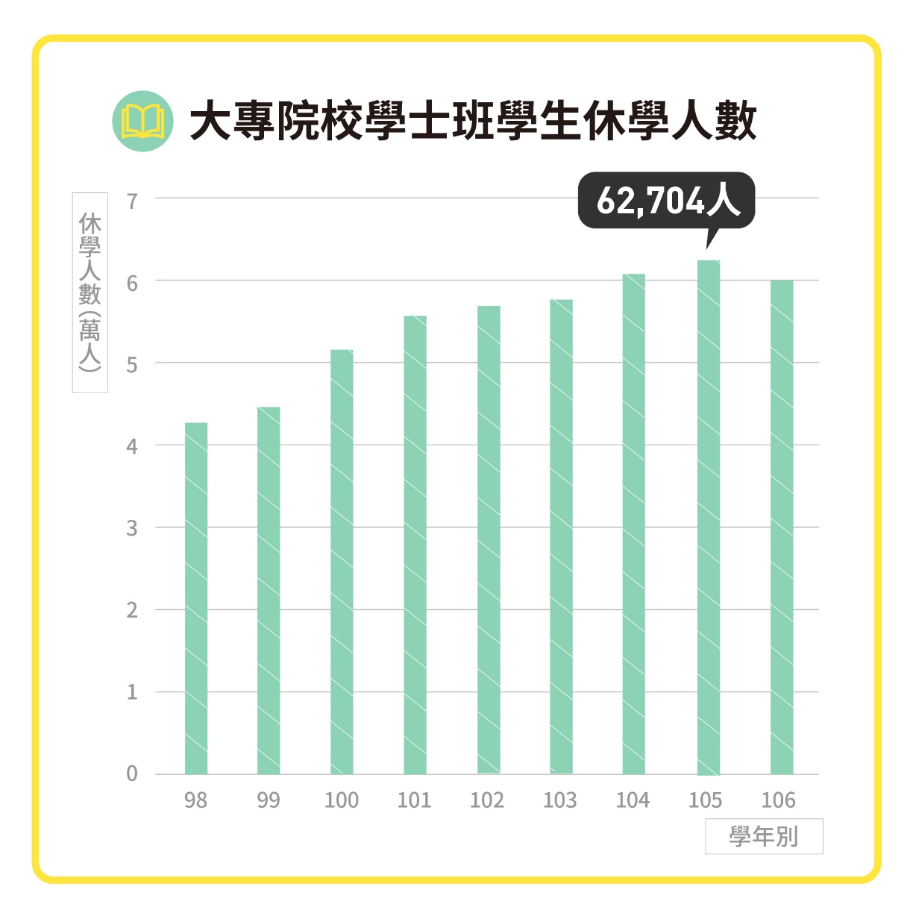
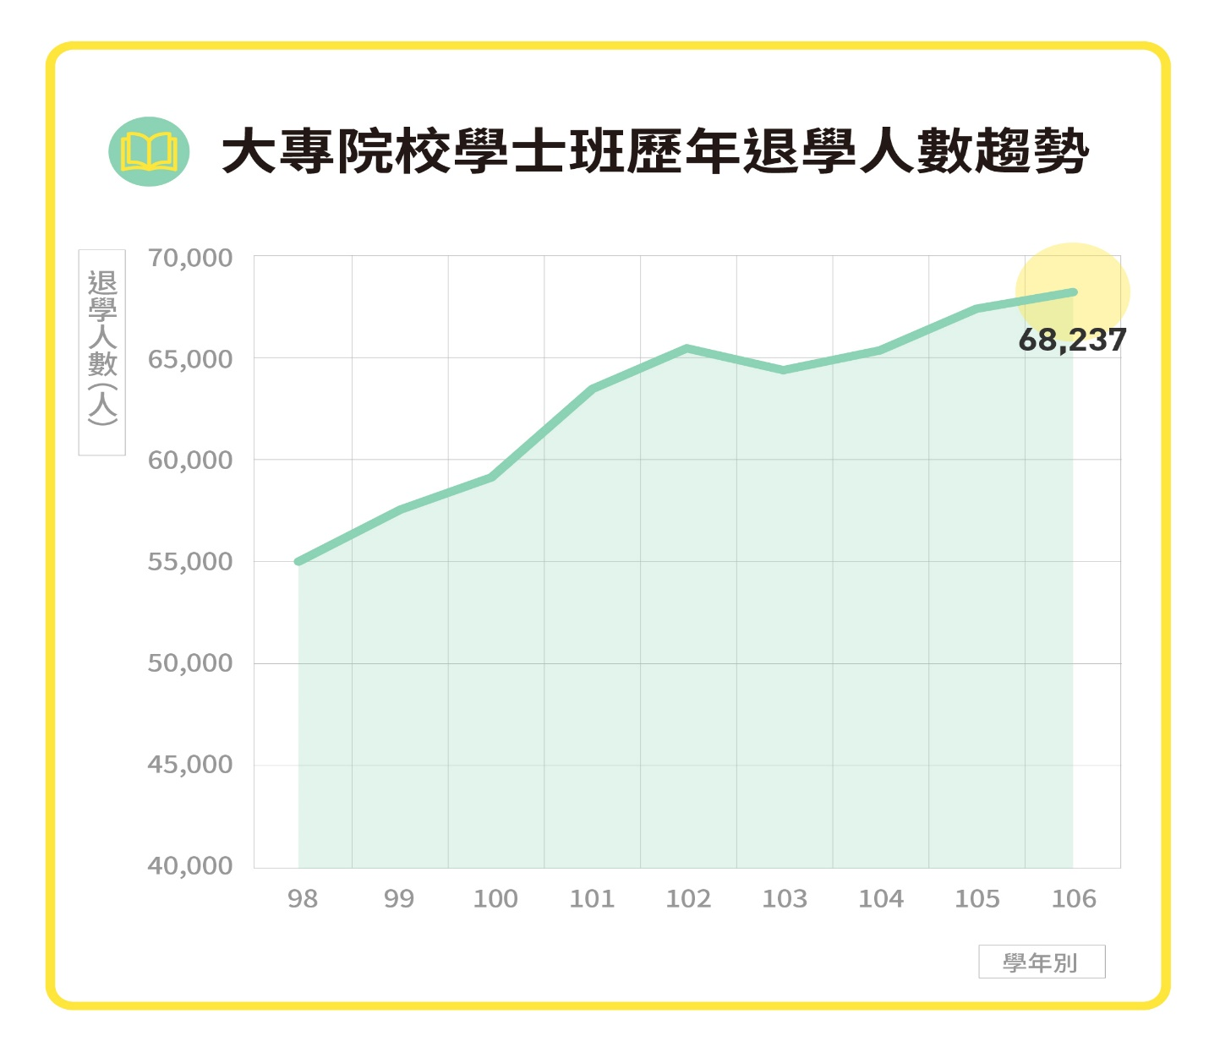
招
生
為
艱
學生難當：休學人數年年增加
休學的四大主因
「工作需求」
「志趣不合」
「經濟困難」
「學業成績」
大學窄門大開，但進來的多，出去也多
護
生
不
易
109學年度休學率
全國:4.83%
高教:4.24% 技專:5.64%
技專: 公立3.23% 私立6.41%
109學年度總學生數
全國:766,426人
高教:445,149 技專:321,115
技專: 公立 78,159 私立 242,956
109學年度退學率
全國:5.72%
高教:5.1 % 技專:6.59%
技專: 公立3.05% 私立7.73%

Slide 31
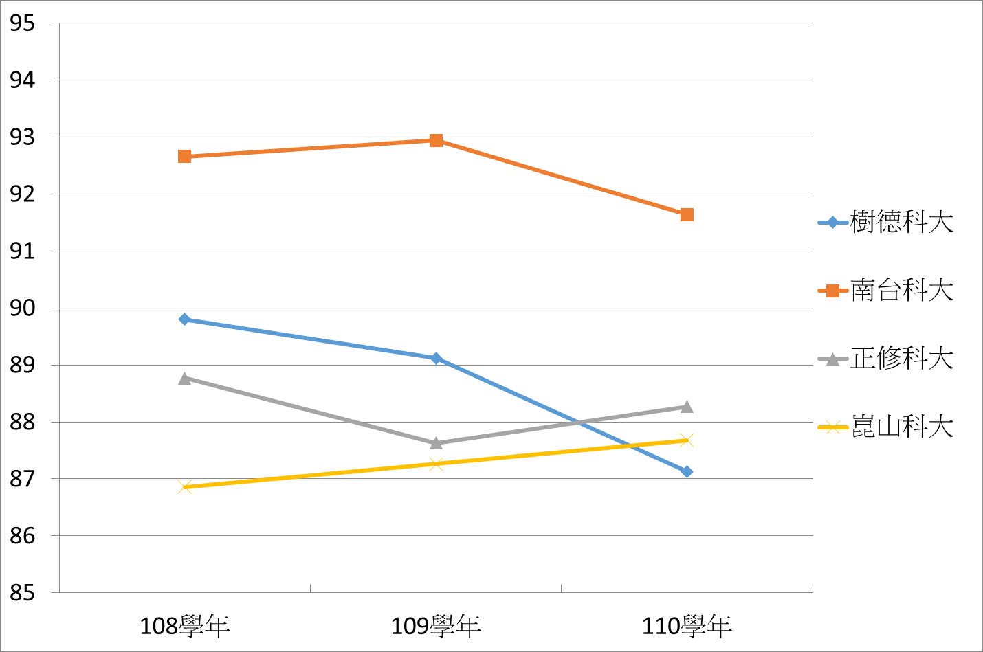
108-110學年度就學穩定率(警訊)
招
生
為
艱
護
生
不
易
資料來源:教育部大專院校校務資訊公開平台

Slide 32
108-109學年度休學學生數
招
生
為
艱
 | 108學年度 |  |  | 109學年度 |  |  |  | 較108學年
學校名稱 | 學生數總計 | 休學生總數 | 休學生 比例 | 學生數總計 | 休學生總數 | 休學生比例
樹德科技大學 | 7677 | 255 | 3.32% | 7438 | 234 | 3.15% | -0.18% | ↓
南臺科技大學 | 12843 | 772 | 6.01% | 12640 | 808 | 6.39% | 0.38% | ↑
正修科技大學 | 8716 | 721 | 8.27% | 8497 | 594 | 6.99% | -1.28% | ↓
崑山科技大學 | 7610 | 850 | 11.17% | 6805 | 893 | 13.12% | 1.95% | ↑
樹德科技大學 | 2091 | 80 | 3.83% | 1901 | 65 | 3.42% | -0.41% | ↓
南臺科技大學 | 4241 | 738 | 17.40% | 3892 | 773 | 19.86% | 2.46% | ↑
正修科技大學 | 7349 | 671 | 9.13% | 7093 | 605 | 8.53% | -0.60% | ↓
崑山科技大學 | 3134 | 649 | 20.71% | 2940 | 596 | 20.27% | -0.44% | ↓
護
生
不
易
109學年度技專: 公立-3.23% 私立:6.41%
資料來源:教育部大專院校校務資訊公開平台

Slide 33
108-109學年度退學學生數
招
生
為
艱
 | 108-1 |  |  | 108-2 |  | 108總計
學校名稱 | 學生數總計 | 退學生總數 | 退學生比例 | 退學生總數 | 退學生比例 | 總退學率
樹德科技大學 | 7677 | 287 | 3.74% | 275 | 3.58% | 7.32%
南臺科技大學 | 12843 | 297 | 2.31% | 130 | 1.01% | 3.32%
正修科技大學 | 8716 | 501 | 5.75% | 356 | 4.08% | 9.83%
崑山科技大學 | 7610 | 600 | 7.88% | 102 | 1.34% | 9.22%
樹德科技大學 | 2091 | 126 | 6.03% | 129 | 6.17% | 12.20%
南臺科技大學 | 4241 | 214 | 5.05% | 156 | 3.68% | 8.72%
正修科技大學 | 7349 | 595 | 8.10% | 664 | 9.04% | 17.13%
崑山科技大學 | 3134 | 258 | 8.23% | 185 | 5.90% | 14.14%
 | 109-1 |  |  | 109-2 |  | 109總計 | 比較108學年
學校名稱 | 學生數總計 | 退學生總數 | 退學生比例 | 退學生總數 | 退學生比例 | 總退學率
樹德科技大學 | 7438 | 295 | 3.97% | 218 | 2.93% | 6.90% | ↓
南臺科技大學 | 12640 | 351 | 2.78% | 171 | 1.35% | 4.13% | ↑
正修科技大學 | 8497 | 411 | 4.84% | 322 | 3.79% | 8.63% | ↓
崑山科技大學 | 6805 | 447 | 6.57% | 106 | 1.56% | 8.13% | ↓
樹德科技大學 | 1901 | 126 | 6.63% | 125 | 6.58% | 13.20% | ↑
南臺科技大學 | 3892 | 232 | 5.96% | 179 | 4.60% | 10.56% | ↑
正修科技大學 | 7093 | 469 | 6.61% | 471 | 6.64% | 13.25% | ↓
崑山科技大學 | 2940 | 282 | 9.59% | 174 | 5.92% | 15.51% | ↑
護
生
不
易
109學年度 技專: 公立3.05% 私立7.73%
資料來源:教育部大專院校校務資訊公開平台

Slide 34
108-109學年度延修學生數
招
生
為
艱
 | 108學年度 |  |  | 109學年度 |  |  | 比較108學年 | 比較 108學年
學校名稱 | 學生數總計 | 延修生總數 | 延修生比例 | 學生數總計 | 延修生總數 | 延修生比例 | 增減
樹德科技大學 | 7677 | 318 | 4.14% | 7438 | 380 | 5.11% | 0.97% | ↑
南臺科技大學 | 12843 | 551 | 4.29% | 12640 | 563 | 4.45% | 0.16% | ↑
正修科技大學 | 8716 | 268 | 3.07% | 8497 | 276 | 3.25% | 0.17% | ↑
崑山科技大學 | 7610 | 411 | 5.40% | 6805 | 399 | 5.86% | 0.46% | ↑
護
生
不
易
109學年度全國延修生平均比例:4.95%(國立:4.725/私立:5.05%)
資料來源:教育部大專院校校務資訊公開平台

Slide 35
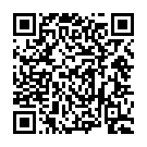
招
生
為
艱
108-109學年度各學院/系延修學生數
護
生
不
易
教育部大專院校校務資訊公開平台

Slide 36
設計學院
招
生
為
艱
 | 學年度 | 延畢人數 | 占比(註1) | 占比(註2)
視覺傳達設計系 | 108 | 18 | 5.66% | 13.14%
 | 109 | 22 | 5.79% | 16.92%
流行設計系 | 108 | 9 | 2.83% | 8.33%
 | 109 | 14 | 3.68% | 10.94%
動畫與遊戲設計系 | 108 | 15 | 4.72% | 15.79%
 | 109 | 19 | 5.00% | 14.18%
生活產品設計系 | 108 | 19 | 5.97% | 17.12%
 | 109 | 19 | 5.00% | 19.39%
室內設計系 | 108 | 9 | 2.83% | 6.92%
 | 109 | 15 | 3.95% | 15.15%
表演藝術系 | 108 | 39 | 12.26% | 31.71%
 | 109 | 45 | 11.84% | 31.25%
藝術管理與藝術經紀系 | 108 | 12 | 3.77% | 22.22%
 | 109 | 13 | 3.42% | 18.57%
護
生
不
易
註1:系所延畢人數/全校總延畢人數
註2:系所延畢數人/當年度系所應畢業人數
資料來源:教育部大專院校校務資訊公開平台

Slide 37
管理學院
招
生
為
艱
 | 學年度 | 延畢人數 | 占比(註1) | 占比(註2)
金融管理系 | 108 | 13 | 4.09% | 13.54%
 | 109 | 14 | 3.68% | 13.73%
企業管理系 | 108 | 9 | 2.83% | 9.78%
 | 109 | 15 | 3.95% | 21.13%
流通管理系 | 108 | 15 | 4.72% | 10.07%
 | 109 | 13 | 3.42% | 13.40%
行銷管理系 | 108 | 18 | 5.66% | 13.95%
 | 109 | 16 | 4.21% | 17.02%
會展行銷與活動管理系 | 108 | 9 | 2.83% | 15.52%
 | 109 | 13 | 3.42% | 20.31%
餐旅與烘焙管理系 | 108 | 13 | 4.09% | 21.31%
 | 109 | 18 | 4.74% | 20.00%
休閒與觀光管理系 | 108 | 17 | 5.35% | 23.29%
 | 109 | 18 | 4.74% | 24.00%
休閒遊憩與運動管理系 | 108 | 20 | 6.29% | 31.75%
 | 109 | 27 | 7.11% | 29.35%
護
生
不
易
註1:系所延畢人數/全校總延畢人數
註2:系所延畢數人/當年度系所應畢業人數
資料來源:教育部大專院校校務資訊公開平台

Slide 38
應用社會學院 & 資訊學院
招
生
為
艱
 | 學年度 | 延畢人數 | 占比(註1) | 占比(註2)
應用外語系 | 108 | 20 | 6.29% | 36.36%
 | 109 | 15 | 3.95% | 28.85%
兒童與家庭服務系 | 108 | 10 | 3.14% | 13.33%
 | 109 | 8 | 2.11% | 12.50%
社會工作學士學位學程 | 108 | 3 | 0.94% | 7.32%
 | 109 | 5 | 1.32% | 16.13%
資訊管理系 | 108 | 19 | 5.97% | 24.05%
 | 109 | 26 | 6.84% | 29.55%
資訊工程系 | 108 | 21 | 6.60% | 22.58%
 | 109 | 26 | 6.84% | 25.74%
電腦與通訊系 | 108 | 7 | 2.20% | 12.50%
 | 109 | 11 | 2.89% | 21.57%
護
生
不
易
註1:系所延畢人數/全校總延畢人數
註2:系所延畢數人/當年度系所應畢業人數
資料來源:教育部大專院校校務資訊公開平台

Slide 39
六分鐘 護一生
招
生
為
艱
大一:關心學生選課及出席情況
辦理班級活動團結學生向心力
大二:針對大一學習落後學生進行修課輔導
引導學生開始思考未來進路
大三:檢視學生畢業檢核表(大二下就要開始)
並開始輔導升學及實習就業
大四:了解並關心學生畢業規劃及修課(畢業生流向)
隨時隨地善用:
校務資訊系統、導師輔導系統、諮商中心、生活輔導組
護
生
不
易

Slide 40
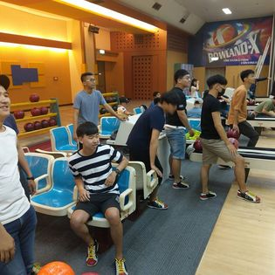
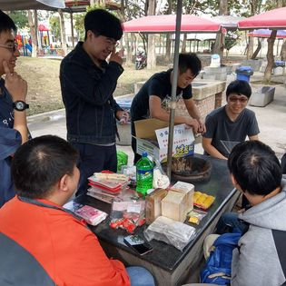
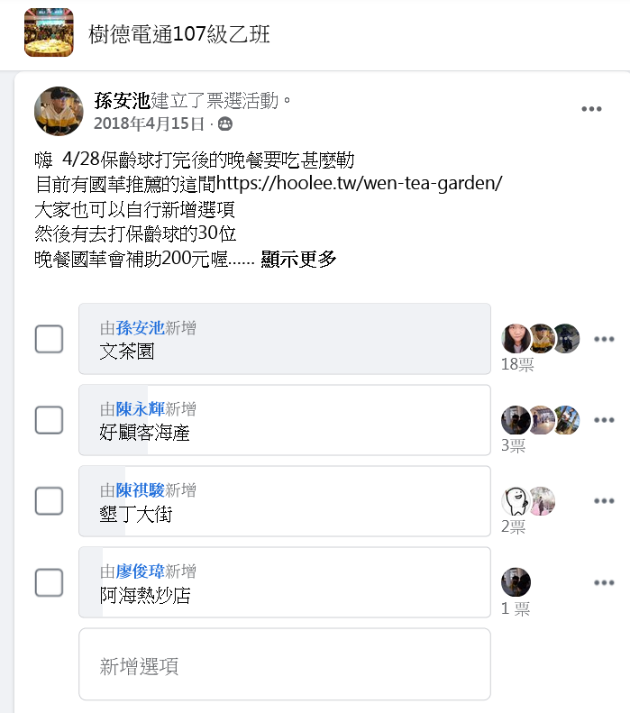
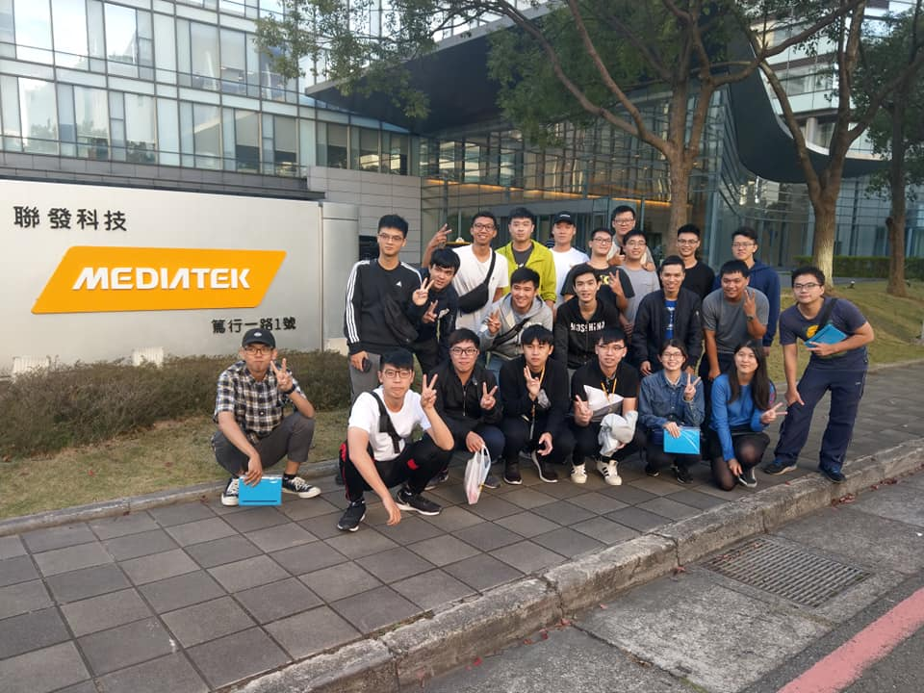
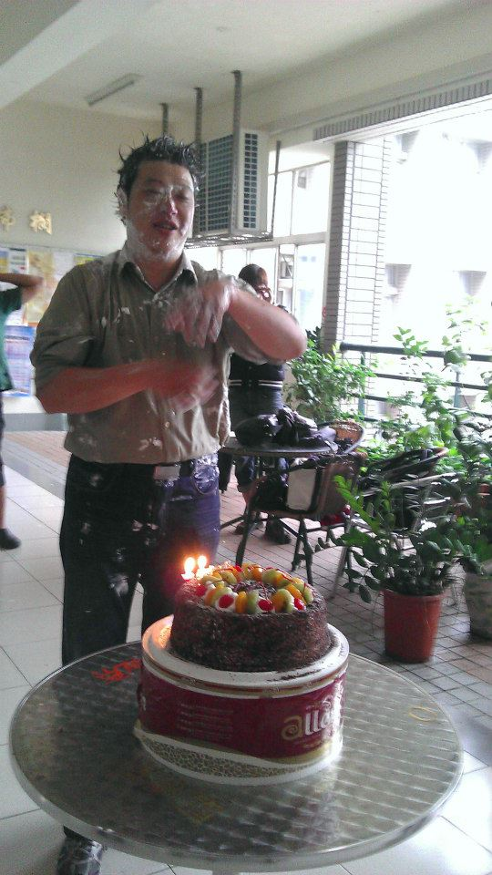
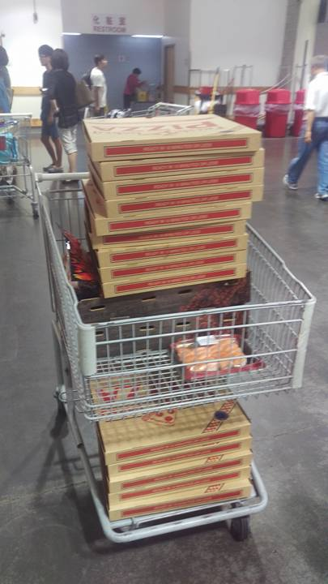
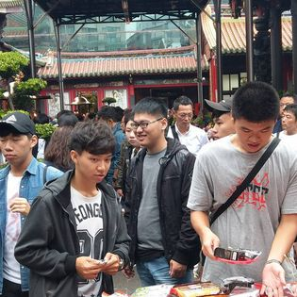
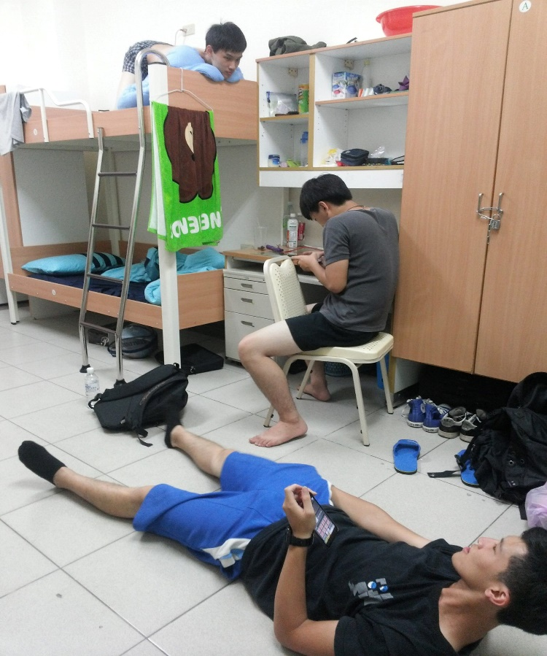
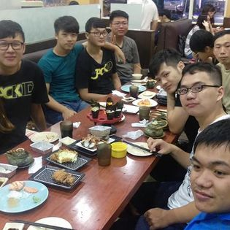
招
生
為
艱
護
生
不
易

Slide 41
